Slide 1
Messung der Bodenfeuchtigkeit mit Azure IoT Hub
Semesterprojekt
Hochschule Mannheim University of Applied Sciences
Cloud und Edge Computing 17.01.2022
Amanda Decker, Benjamin Hamm, Mikhail Sokolov

Slide 2
Messung der Bodenfeuchtigkeit mit Azure IoT Hub
Konzept
esp32 / IoT Hub
Azure Function
Cosmos DB
Visualisierung

Slide 3
Konzept
Aufgabenstellung:
- Temperatur und Bodenfeuchtigkeit messen
- Zentrales System überwacht Werte, um entsprechend zu reagieren
- 3 Weinreben zu je 10 Stellen → 30 Sensoren
→10 Sensorwerte in einer Nachricht (testweise 3 wegen Free Tier IoT)
→Gateways sollten eine Device/Sensor ID & Weinberg-ID mitschicken

Slide 4





Konzept
Messung
Azure Function
Visualisierung
IoT Hub
Cosmos DB

Slide 5
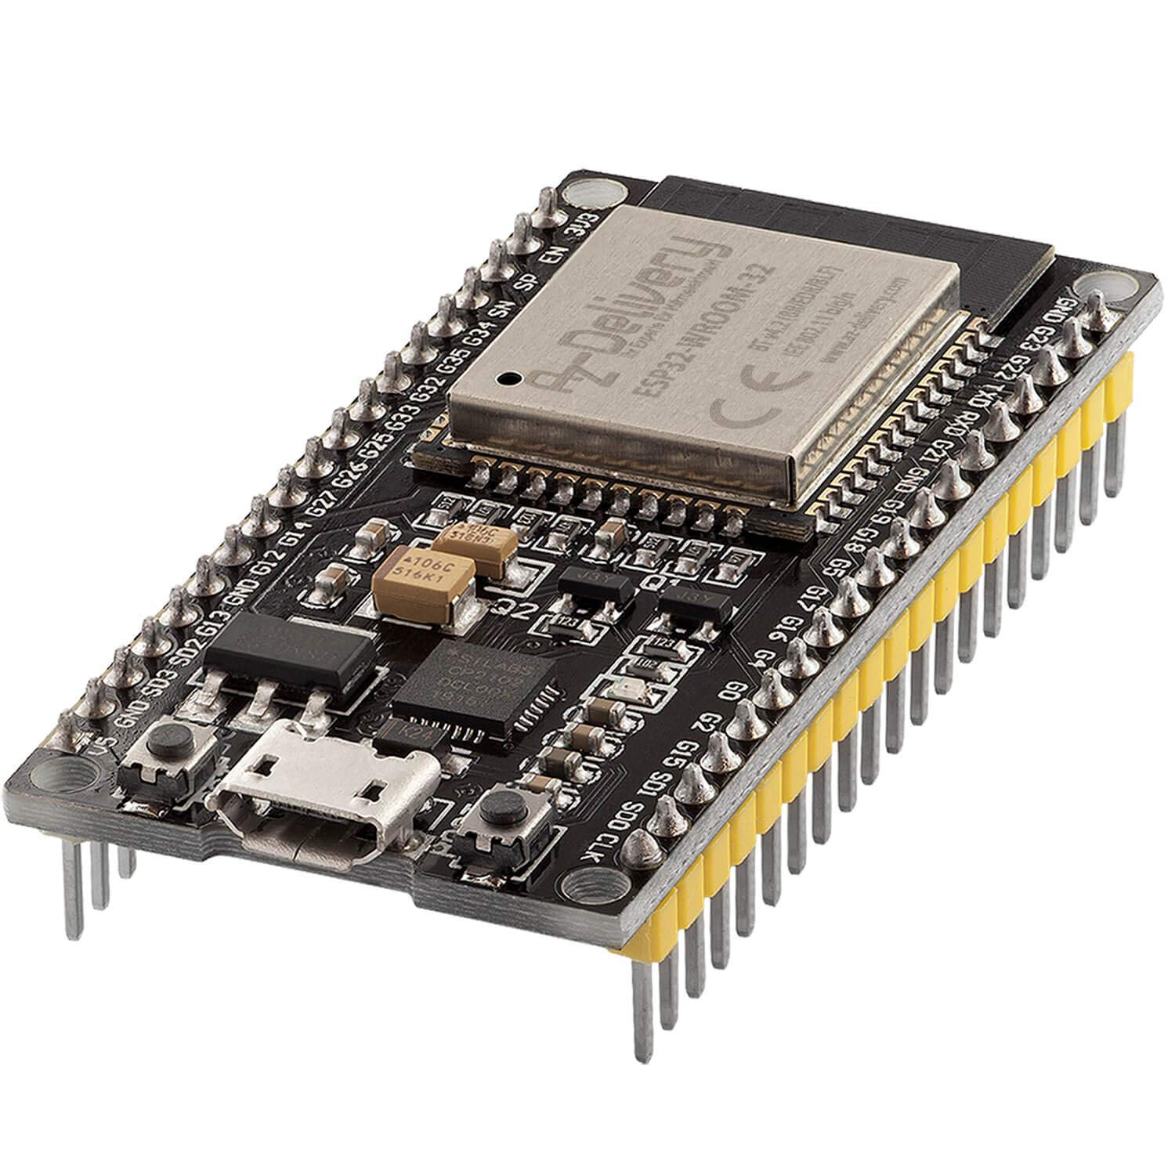
ESP32
Sensor/“Gateway“: ESP32
Dual-Core 32-Bit Mikroprozessor LX6
(Eigener Befehlssatz: Xtensa, neuerdings auch RISC-V)
160-240 Mhz Takt, 320 KiB RAM, 448 KiB ROM
34x GPIOs, 2x Multikanal-SAR-ADC, PWM/DMA
Wifi, Bluetooth 4.2, CAN-Bus, Elektronik für Ethernet
Ultra Low Power Processor, verschiedene Sleep-Modes, RTC
→Batteriebetrieb möglich
→Unser Szenario: 1 Stunde schlafen, dann verbinden und daten senden, dann wieder schlafen, z.B. mit esp_deep_sleep(uint64_t time_in_us)
Programmierung über USB (USB ↔ UART-Umsetzer)

Slide 6
ESP32: Programmierung
Zwei unterschiedliche Toolchains (Code nicht untereinander Kompatibel):
1. ESP-IDF von Espressif
2. Arduino-Toolchain
Programmierung über ESP-IDF, Arduino IDE oder PlatformIO
-ESP-IDF:
·offizielle Toolchain, komplizierte Installation und Benutzung
-Arduino IDE:
·am einfachsten zu benutzen, leichter Einstieg, kleinere Probleme
-PlatformIO:
·Konfiguration über .ini-Dateien, Erweiterung für VS Code oder Atom
·Keine redundante Kompilierung, wie bei Arduino IDE
·Unterstützt SOWOHL Arduino als auch ESP-IDF als Backend

Slide 7
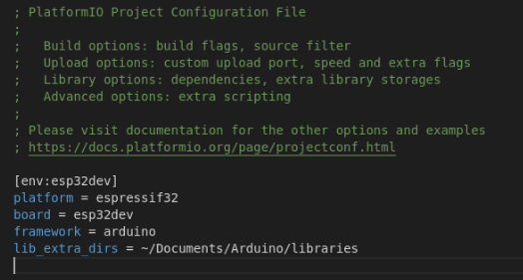
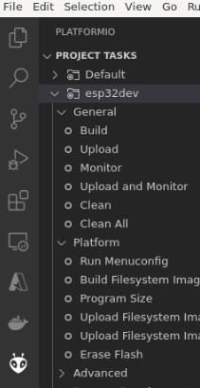
ESP32: Setup Entwicklungsumgebung
- VS-Code: Erweiterung PlatformIO herunterladen
- Projekt erstellen, platformio.ini ausfüllen →
- Azure IoT SDK in Verzeichnis von lib_extra_dirs kopieren
- Im src-Verzeichnis main.ino or main.cpp erstellen
(main.c würde beim Kompilieren einen Fehler Werfen)
- In der Konsole eingeben:
platformio run --target upload --environment esp32dev
-Alternativ hochladen über Menü

Slide 8
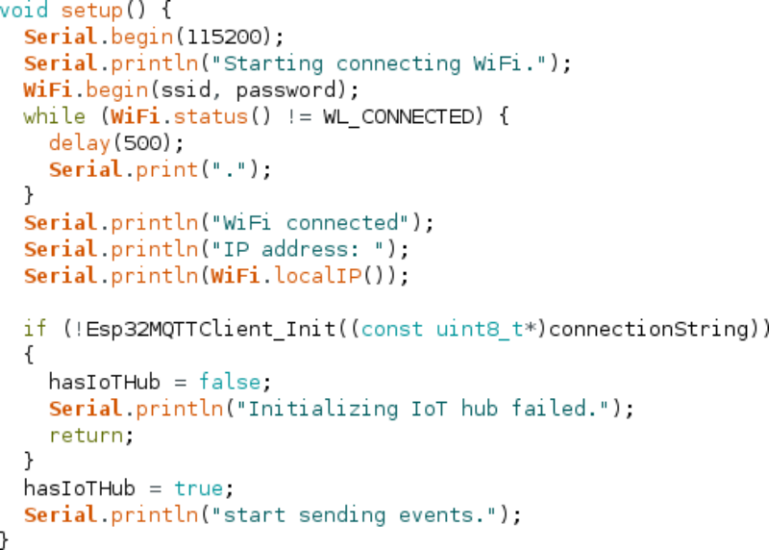
ESP32: Programm
- Wifi-Verbindung herstellen
- Verbindung zu Azure-IoT-Hub herstellen (Esp32MQTTClient_Init)
- (normal hier auch Initialisierung von NTP, macht aber Azure bereits)

Slide 9
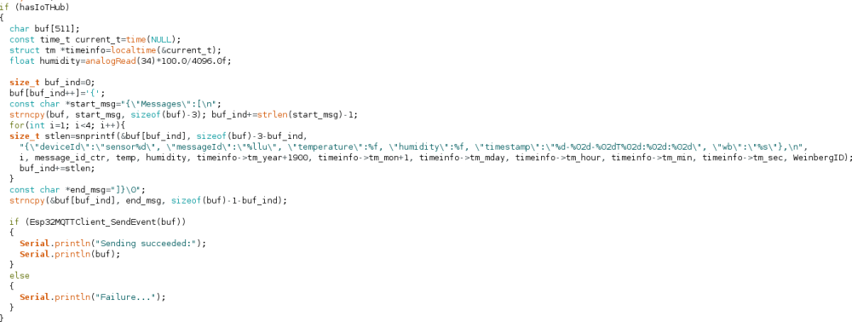
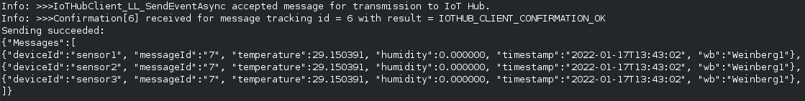
ESP32: Programm
- Nachricht wird JSON-formattiert und an den IoT Hub geschickt
→ triggert die Funktion
- temperature kommt hier vom Hall-Sensor, humidity vom ADC an einem GPIO
(testweise)

Slide 10
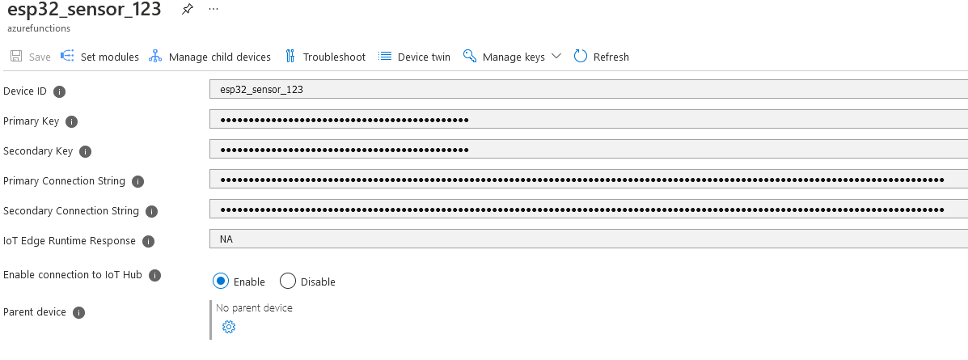
IoT Hub
IoT Device im IoT Hub anlegen

Slide 11
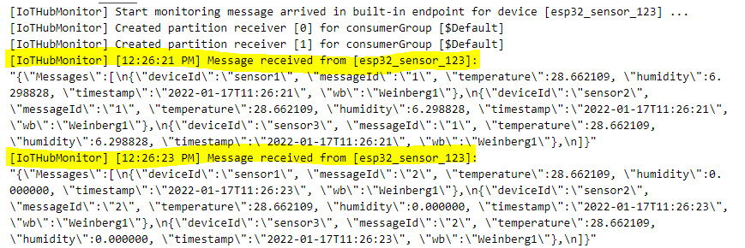
IoT Hub
Nachrichten können im IoT Hub beobachtet werden

Slide 12

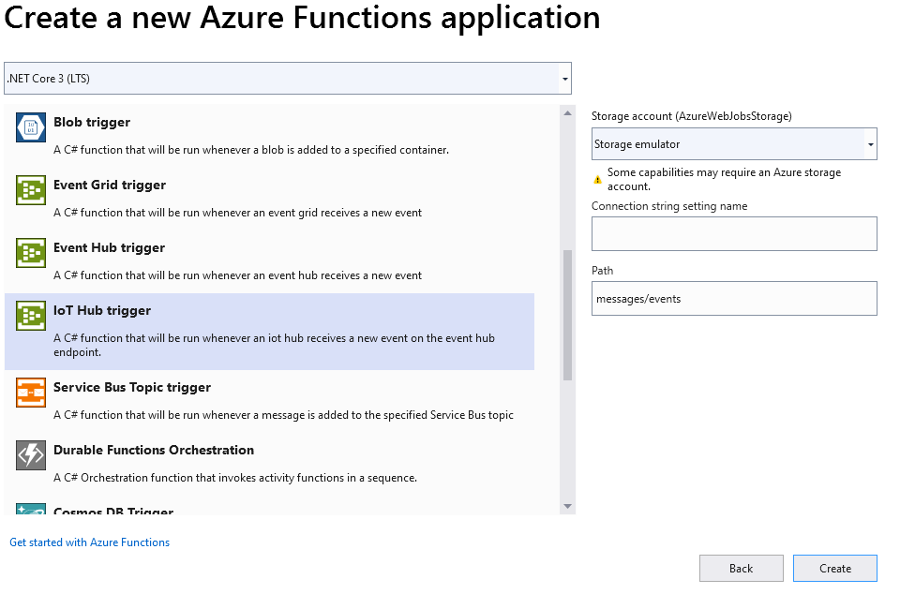
Erstellen der Azure Function
Visual Studio

Slide 13
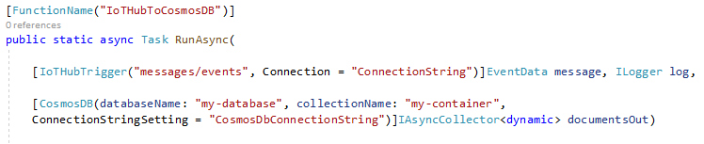
Azure Function
Konfiguration

Slide 14
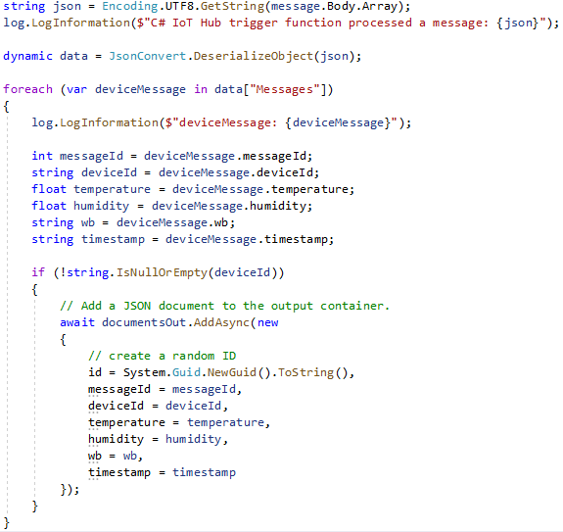
Azure Function
Informationen extrahieren und in Cosmos DB schreiben

Slide 15
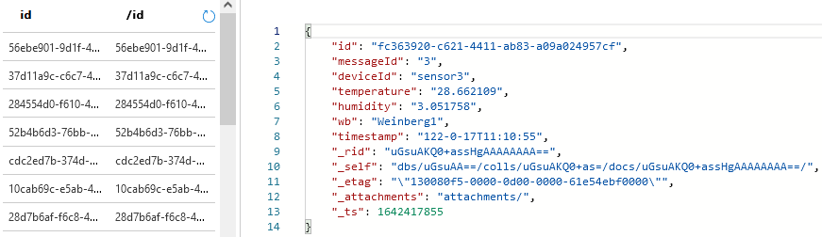
Cosmos DB
Einträge in Cosmos DB

Slide 16

Daten aus der CosmosDB laden
Azure Cosmos DB-SQL-API:
.NET SDK
Java SDK
Node.js SDK
Python SDK
Power BI Desktop
SQL-Abfragen:
Punktlesevorgänge
SQL-Abfragen

Slide 17
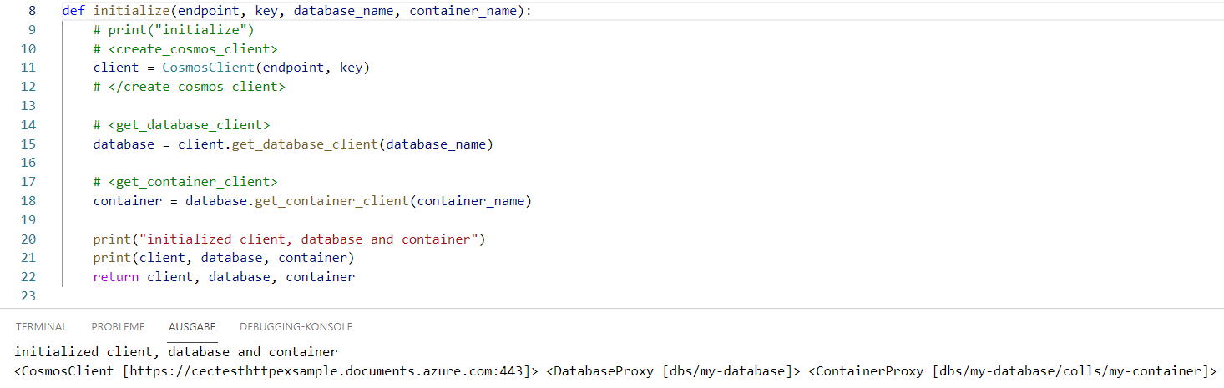
Daten aus der CosmosDB laden
Client initialisieren

Slide 18
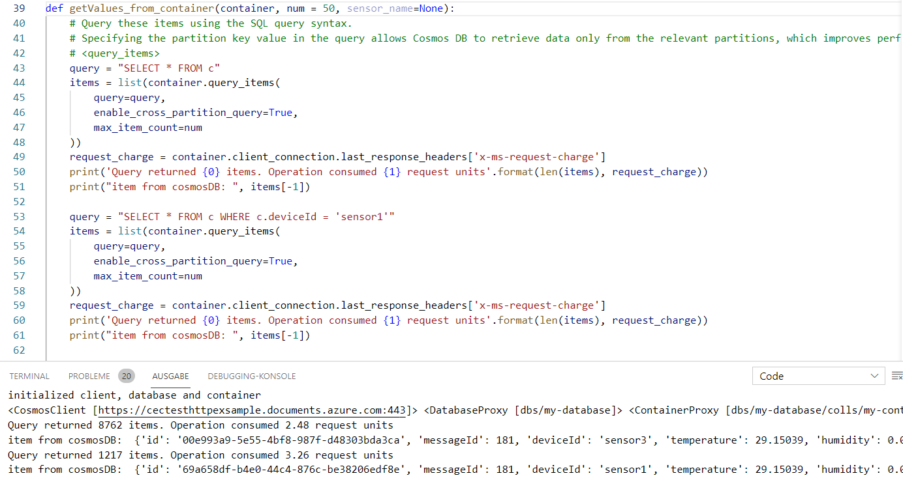
Daten aus der CosmosDB laden

Slide 19
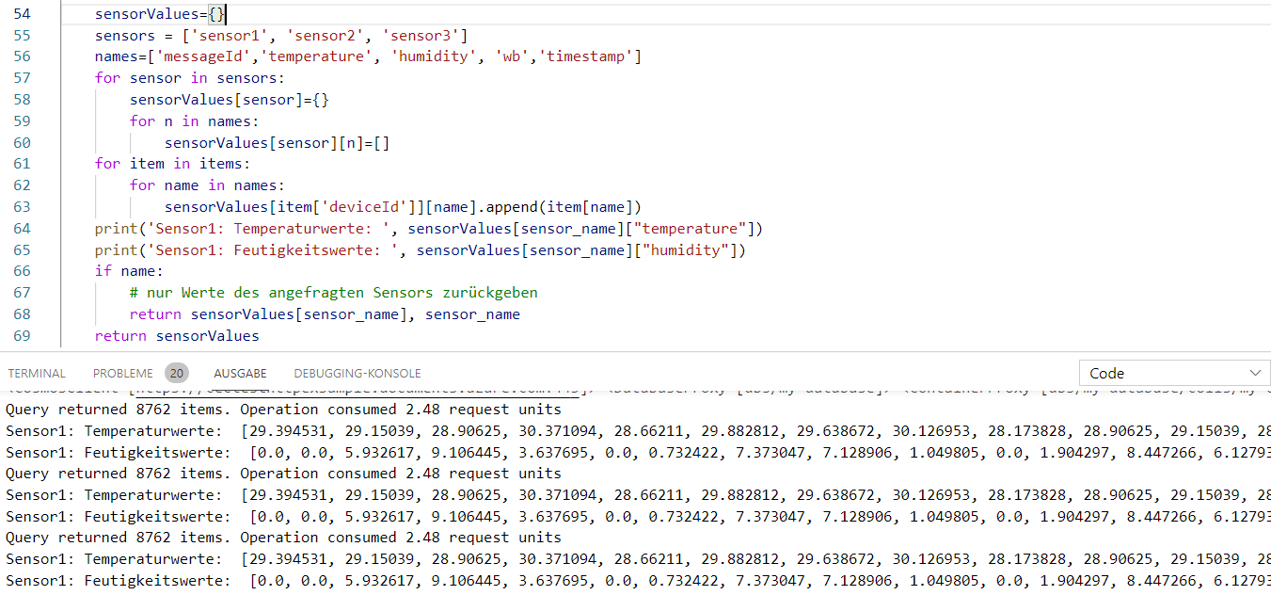
Daten aus der CosmosDB laden

Slide 20
Daten aus der CosmosDB laden
LIVE - DEMO

